Slide 1

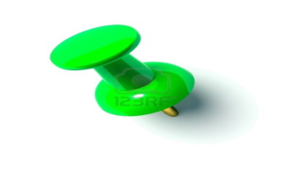


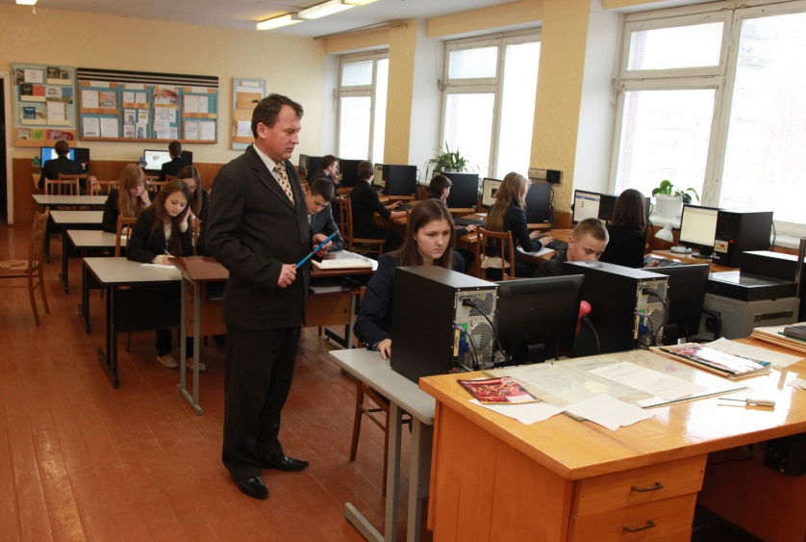


Slide 2


Практична робота. “Виконуємо алгоритм”

Slide 3



Ти дізнаєшся:
У якій формі можна подати алгоритм
Хто або що може бути виконавцем алгоритму
Які особливості структури слідування при графічному поданні алгоритмів
Як діяти за алгоритмом, застосовувати алгоритми в повсякденному житті

Slide 4
Повторюємо
Виконавці
Люди
Виконують
Алгоритм
Машини
Пристрої
Словесна форма
Система команд виконавця
Подають
Графічна форма

Slide 5

У якій формі можна подати алгоритм?
Алгоритми можна подавати:
Словесна форма подання
Графічна форма подання

Slide 6






Практична робота. Виконуємо алгоритми
ТЕОРЕТИЧНА ЧАСТИНА
Запиши в зошиті порядок послідовність номерів команд, щоб відновити правильність виконання дій у запропонованому алгоритмі для отримання результату
Завдання 1. Порядок дій
стор.
Завдання 2. Обчислювач
Завдання 3. Система команд виконавця

Slide 7
Практична робота. “Виконуємо алгоритм”

Slide 8
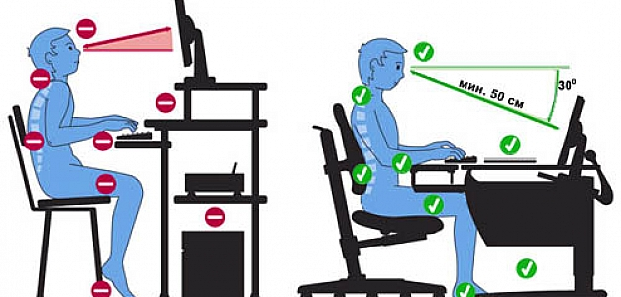
Працюємо за комп’ютером

Slide 9
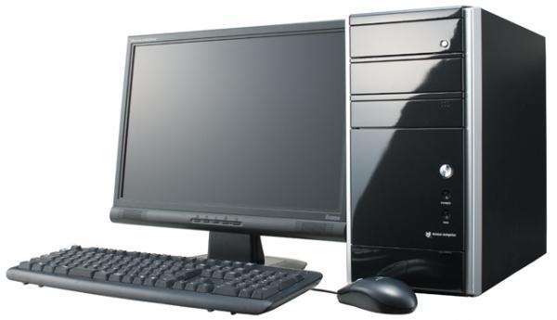

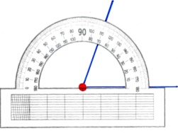


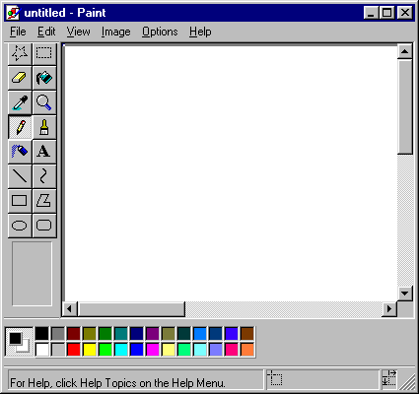
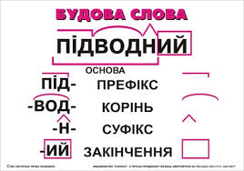

Практична робота. Виконуємо алгоритми
ПРАКТИЧНА ЧАСТИНА
Під час виконання практичних завдань пам'ятай про правила безпеки життєдіяльності при роботі за комп'ютером!
Завдання 4. Бісектриса кута
Склади алгоритм побудови бісектриси кута за допомогою транспортира
стор.
Завдання 5. Будова слова
Виконай алгоритм «Розбір слова
за будовою» для запропонованих слів
Завдання 6. Перша допомога
Подай у словесній формі алгоритм надання
першої допомоги при порізі

Slide 10



Домашнє завдання
Читати і виконати завдання §3
Завдання
стор.

